Slide 1
深層学習を用いた 府大猫識別手法の推定
ソフトウェアシステム研究グループ
M1 高見 啓太

Slide 2
目次
はじめに
要素技術
関連研究
府大の猫について
提案手法
実験
まとめと今後の課題

Slide 3
目次
はじめに
要素技術
関連研究
府大の猫について
提案手法
実験
まとめと今後の課題

Slide 4

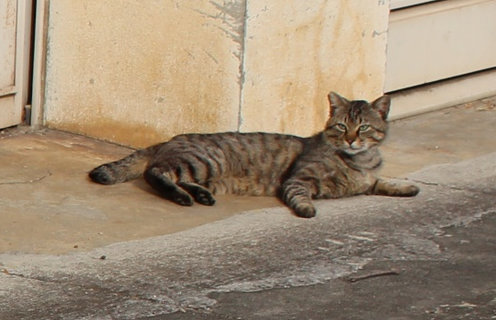
はじめに
人工知能の発展
画像処理

Slide 5
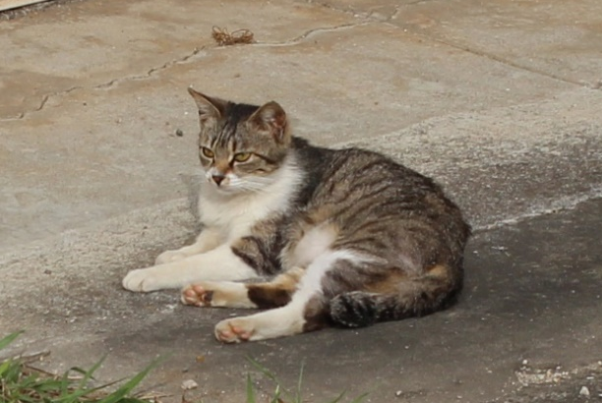
はじめに
府大には猫がたくさんいる
猫を一匹一匹目で識別
自動化できないか？

Slide 6
目次
はじめに
要素技術
関連研究
府大の猫について
提案手法
実験
まとめと今後の課題

Slide 7
CNN (Convolutional Neural Network)
畳み込みニューラルネットワーク
Convolution層とPooling層からなる

Slide 8
YOLO (You Only Look Once)
一般物体認識
物体検出のアルゴリズム
リアルタイム検出が可能

Slide 9
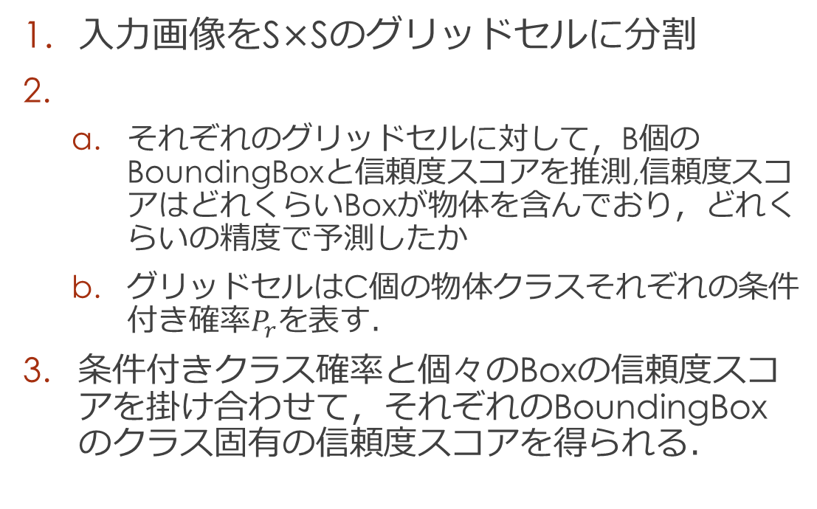
YOLO
入力画像をS×Sのグリッドセルに分割
それぞれのグリッドセルに対して，B個のBoundingBoxと信頼度スコアを推測,信頼度スコアはどれくらいBoxが物体を含んでおり，どれくらいの精度で予測したか
グリッドセルはC個の物体クラスそれぞれの条件付き確率$P_{r}を$表す．
条件付きクラス確率と個々のBoxの信頼度スコアを掛け合わせて，それぞれのBoundingBoxのクラス固有の信頼度スコアを得られる．

Slide 10
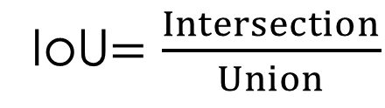
IoU
Intersection over Union
物体検出における評価指標
２つの領域がどれだけ重なっているかを[0,1]で表す
IoU$=\frac{Intersection}{Union}$
Union
Intersection

Slide 11
目次
はじめに
要素技術
関連研究
府大の猫について
提案手法
実験
まとめと今後の課題

Slide 12
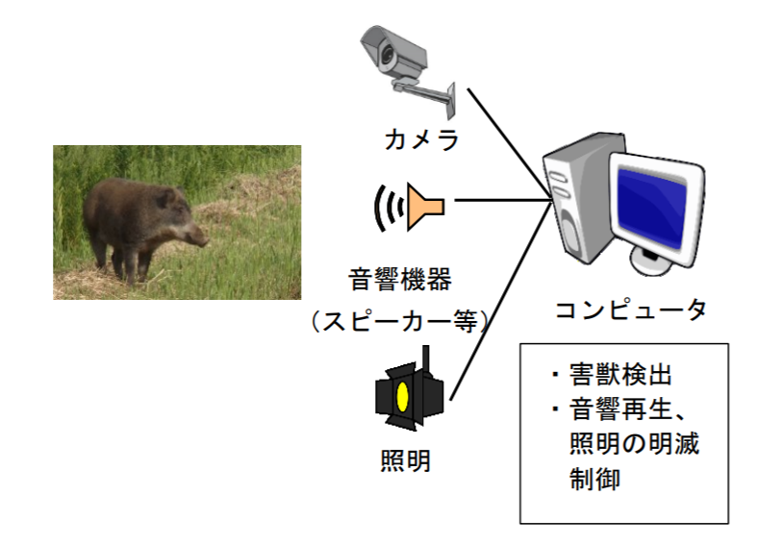
害獣チェック
生成型学習における害獣検出の検討
FIT2016 中坪希水，松村遼
害獣検出及び撃退システム

Slide 13
目次
はじめに
要素技術
関連研究
府大の猫について
提案手法
実験
まとめと今後の課題

Slide 14
府大の猫について
現在，100匹ほどの猫が生息している
糞尿被害，研究施設への入り込みなどの 問題
ひと☆ねこ設立へ（府大猫を管理）
目で見て個体数を把握しているため自動化したい

Slide 15
目次
はじめに
要素技術
関連研究
府大の猫について
提案手法
実験
まとめと今後の課題

Slide 16
提案手法
機械学習を用いて猫の個体識別
猫画像と番号を紐づけて，猫画像を入れると番号（名前）を教えてくれるシステム
No.18042612
No.18042611

Slide 17
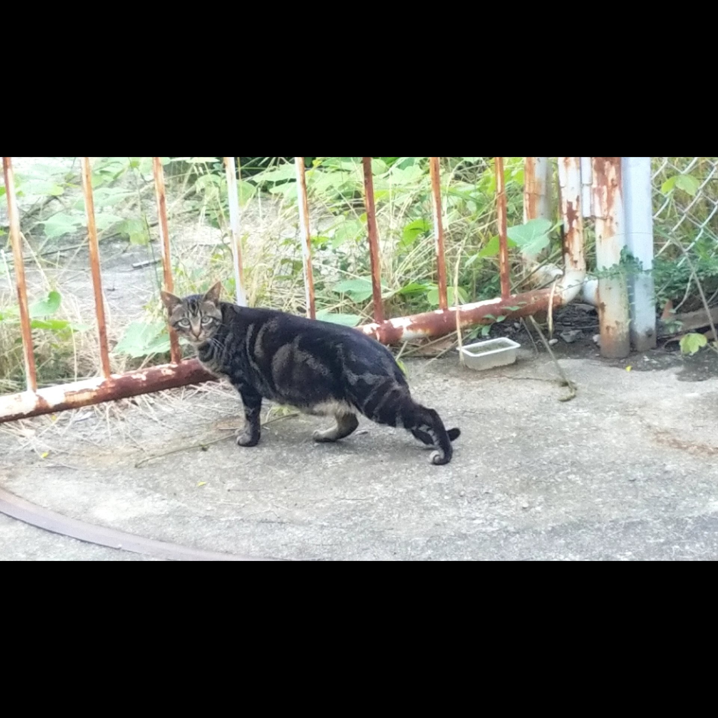
提案手法
猫の写真の中から猫のみをトリミングする仕組み
（猫がいない写真に対しては何もトリミングしない）

Slide 18
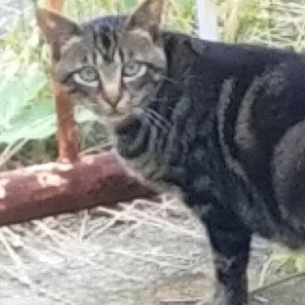
提案手法
猫の写真の中から猫のみをトリミングする仕組み
（猫がいない写真に対しては何もトリミングしない）

Slide 19
目次
はじめに
要素技術
関連研究
府大の猫について
提案手法
実験
まとめと今後の課題

Slide 20
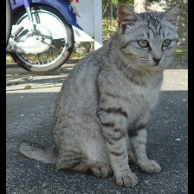
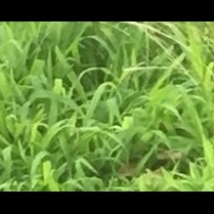
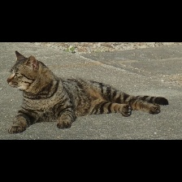
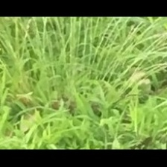
実験
VGG16をファインチューニングして，猫か猫じゃないかの2クラスで学習
学習済みのモデルを用いて，猫のいる画像から猫のみをトリミング

Slide 21
実験
クラス | ２クラス分類
訓練データ数 | 500（各250）
Input | Image(224×224×3)
output | class(2)
ベースモデル | VGG16
optimizer | adam
学習率 | 0.001
損失関数 | categorical_crossentropy
train : validation | 2 : 1
batch_size | 32
epochs | 30

Slide 22
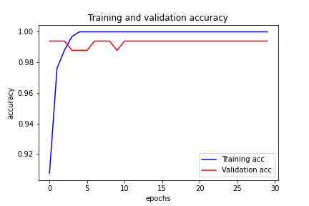
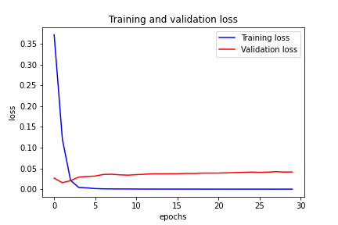
結果
学習とともにvalidation のaccuracyが高くならない
タスクが簡単すぎて初めから，validation accuracyが高いため？

Slide 23
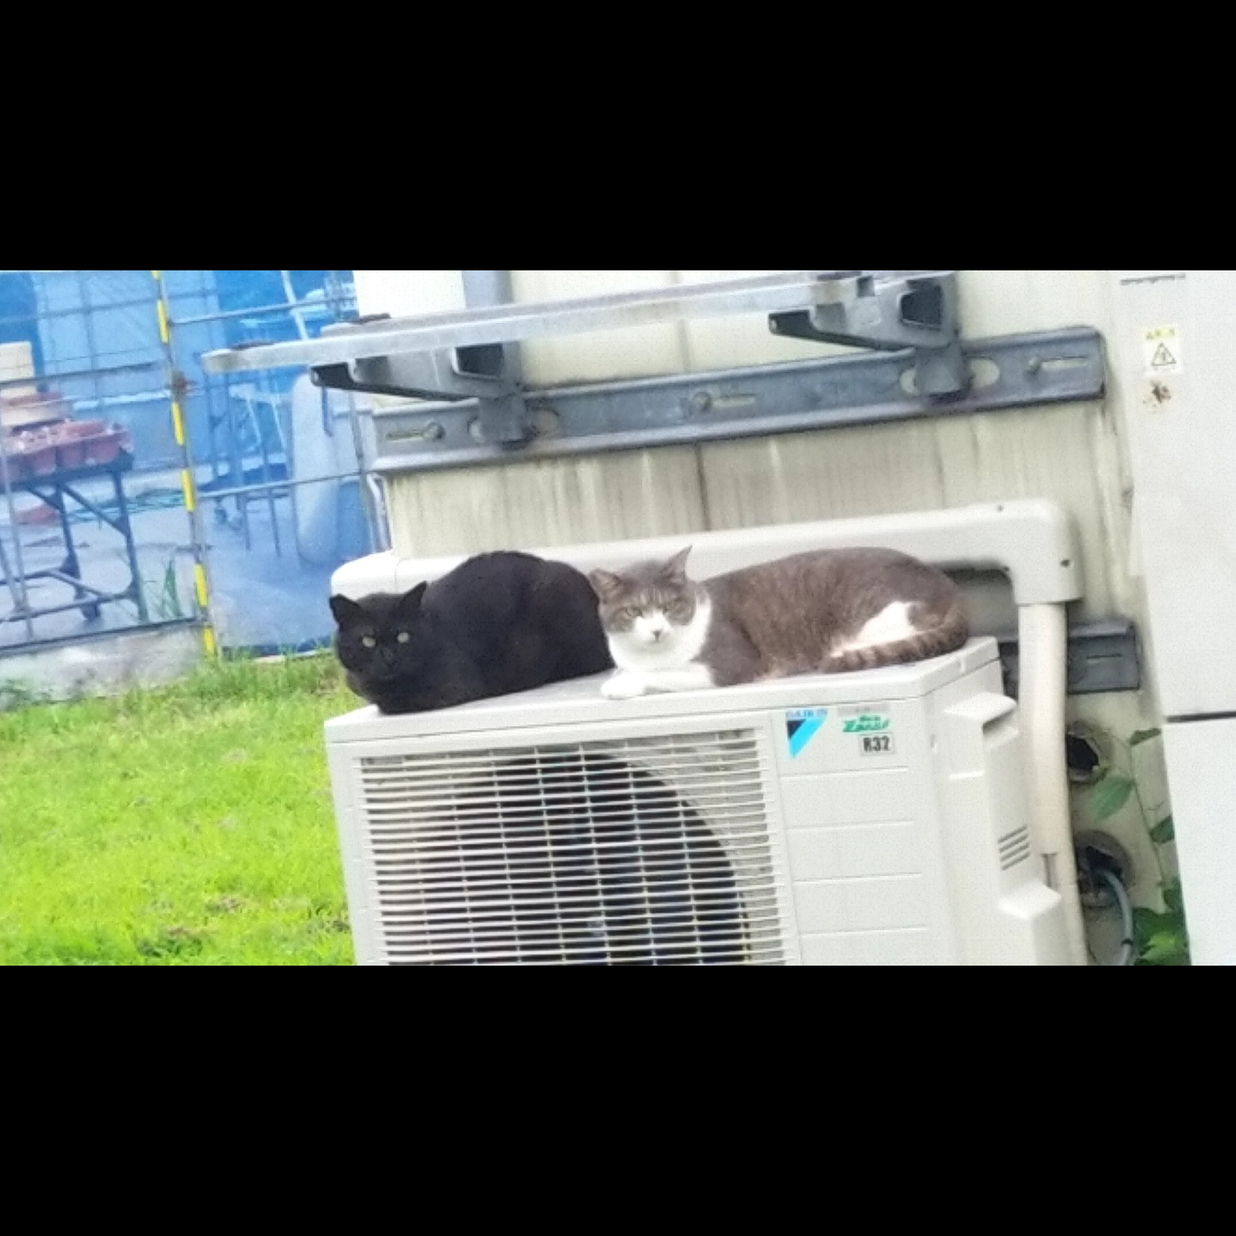
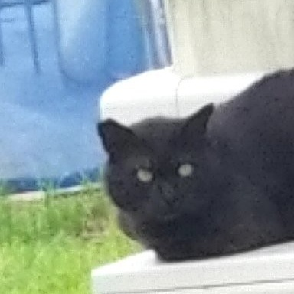
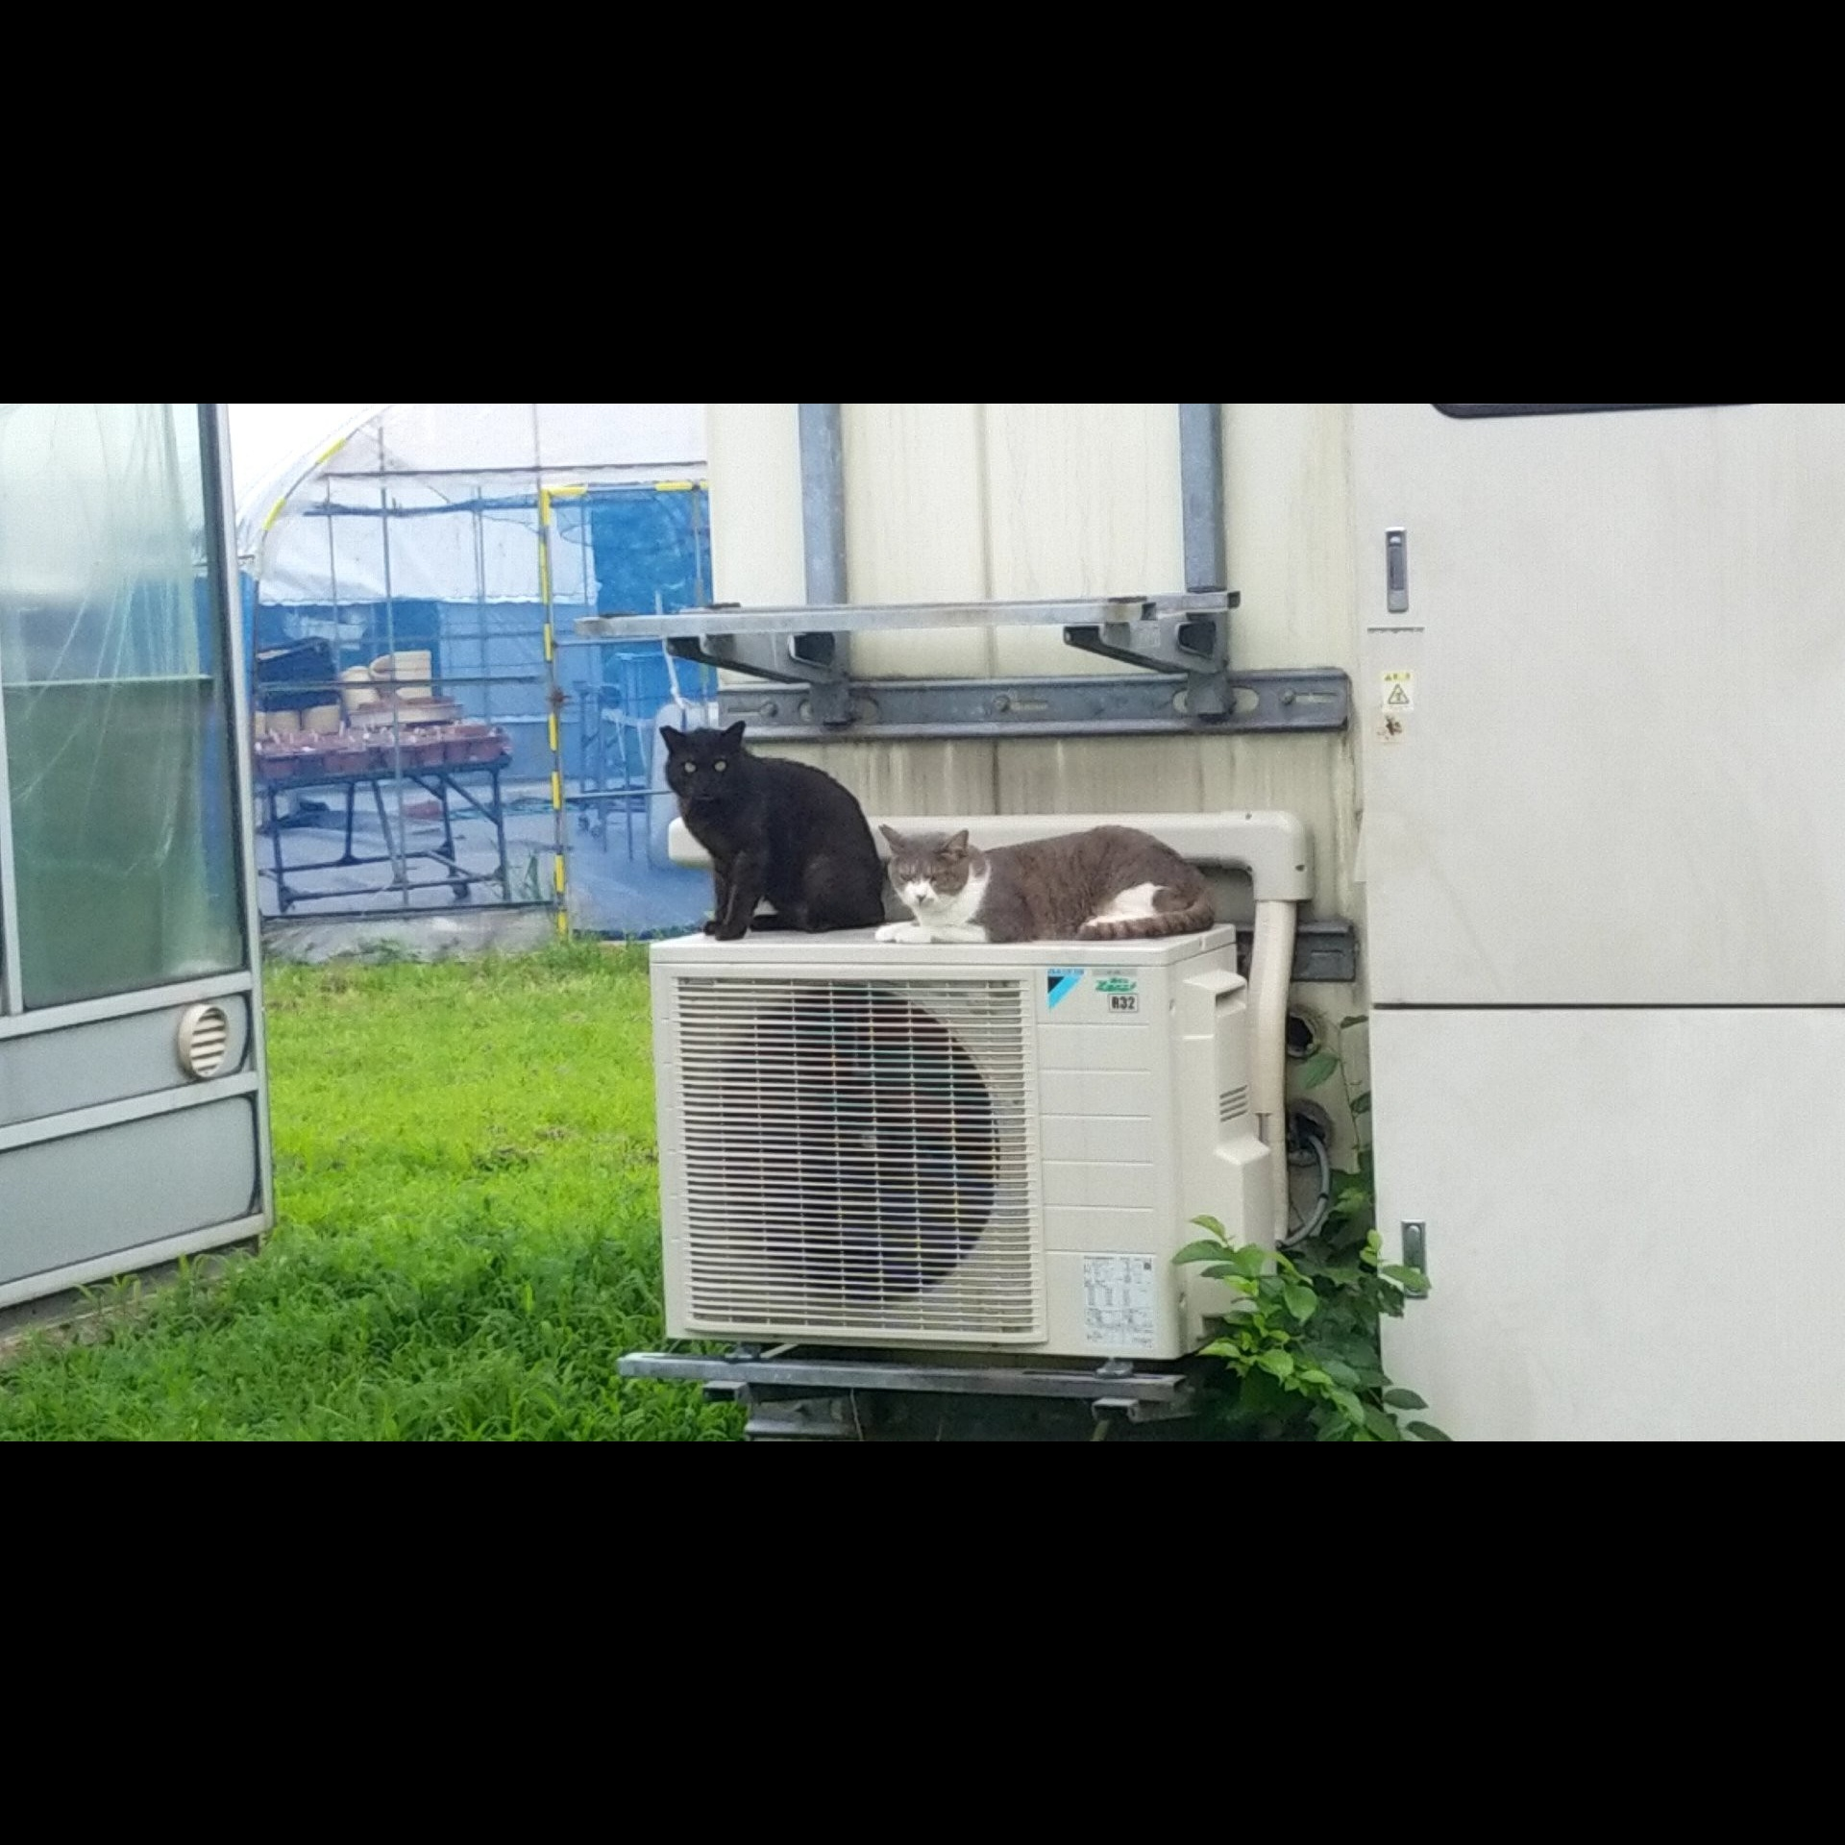
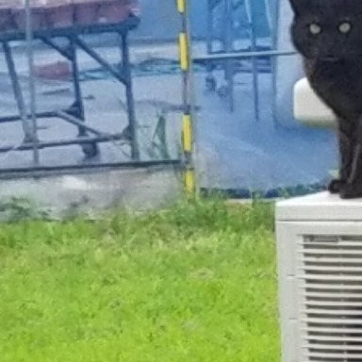
結果

Slide 24
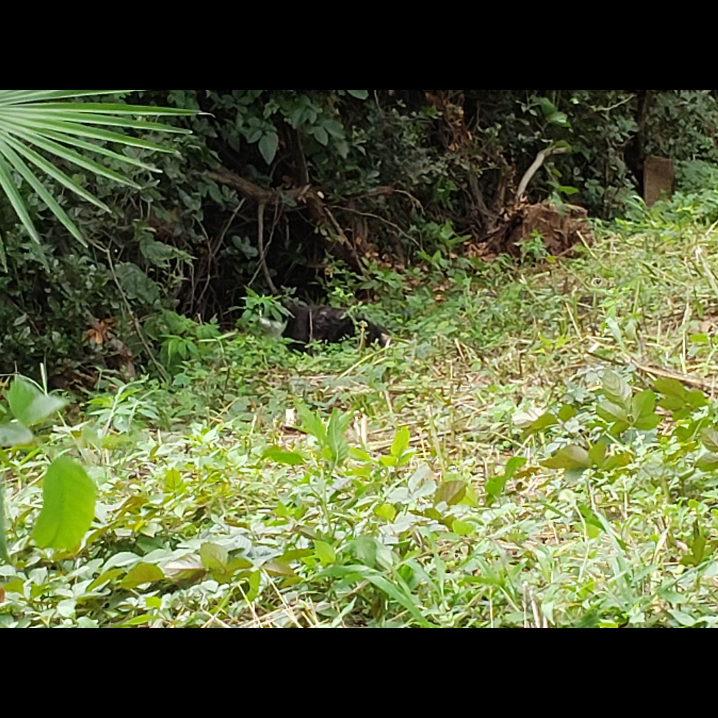
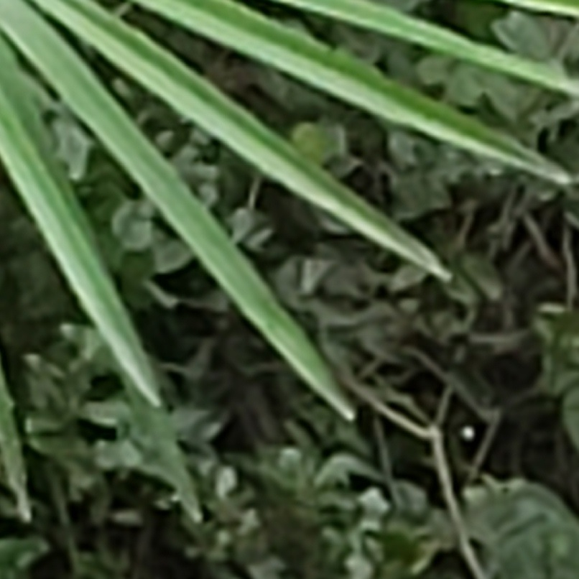
結果

Slide 25
結果
猫を上手くとらえられてトリミングに成功したものもあるが，位置がずれていたり，そもそも猫でないところをトリミングしたりと精度があまりよくない

Slide 26
目次
はじめに
要素技術
関連研究
府大の猫について
提案手法
実験
まとめと今後の課題

Slide 27
まとめ
猫のいる部分を選択的にトリミングできるシステムを作った．
猫をトリミングできているものもあるが，葉っぱをとらえるなど猫の特徴を上手く学習できていないようだ．

Slide 28
今後の課題
猫らしさを上手く検出できるようにデータ，モデルを改善．
ｍAP，IoUなどを用いることによってトリミングの精度を上げていく．
猫の品種を識別できるようにする．
猫の個体識別をできるようにする．

